Slide 1
학번 | 이름
2020180031 | 이준우
프로젝트 1차 발표
2D 횡스크롤 비행기 슈팅 게임

Slide 2
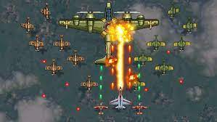
게임 컨셉
-’스트라이커 1945’와 같은 2D 비행기 슈팅 게임
-8방향(상하좌우, 대각선) 이동 가능
-2가지 일반 공격과 1가지 특수 공격
-일반 적을 쓰러뜨리고 보스를 쓰러뜨려 게임을 클리어

Slide 3
개발 범위
내용 | 일반 범위 | 추가 범위
캐릭터 이동 | 키보드 입력을 통한 상하좌우, 대각선 8방향 이동 | 좌우로 이동할 때 모션 추가
캐릭터 공격 | 범위가 좁지만 강한 공격 범위가 넓지만 약한 공격 넓은 범위와 강력한 공격이나 횟수 제한이 있는 특수 공격 | 특수 공격 사용 시 일반 공격과 다른 효과 추가
아이템 | 공격력 증가, 체력 회복, 특수 공격 횟수 회복
맵 | 시작화면 스테이지 1개 게임 클리어 화면 게임 오버 화면 | 캐릭터가 이동하는 방향과 반대로 스테이지가 천천히 움직임
적 | 일정 시간 등장 후 사라지는 적 공격을 가하는 적 2가지 공격 패턴을 가진 보스 | 적의 공격 패턴 다양화 보스의 공격 패턴 다양화 체력에 따른 보스 공격 패턴 변화
게임기능 | 피격 시 체력 감소 키보드 입력을 통해 공격 방식 변경 화면에 체력, 특수공격 횟수 표기 | 게임 오버 시 재도전 가능 여부 기능 추가
사운드 | 일반 공격 2개, 특수 공격 1개, 피격, 적 쓰러뜨림 등 5개 이상
애니메이션 | 캐릭터 이동, 캐릭터 공격, 적 공격, 쓰러짐 | 특수 공격 등 모션 추가
Notes:
개발 범위
-8방향 이동 가능(상하좌우 대각선)
-두 가지 일반 공격과 한 가지 특수 공격 사용 가능
-두 가지 공격 : 공격력이 높지만 좁은 범위 공격과 공격력이 낮지만 넓은 범위 공격을 하는 것
-특수 공격 : 맵 전체를 공격하며 사용 횟수 제한 존재
-아이템 및 라이프
존재
-시작 화면, 게임 화면 두 개, 맵은 하나, 비행기가 바라보는 방향과 반대 방향으로 지속적으로 이동
-스테이지 개수는 하나, 각기 다른 두 종류의 적과 하나의 보스 존재
-두 가지 적 : 등장하여 맵을 가로막고 다시 사라지는 적, 나타나서 탄막 공격하는 적
-보스 : 여러 공격

Slide 4
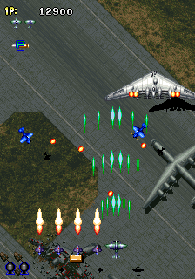
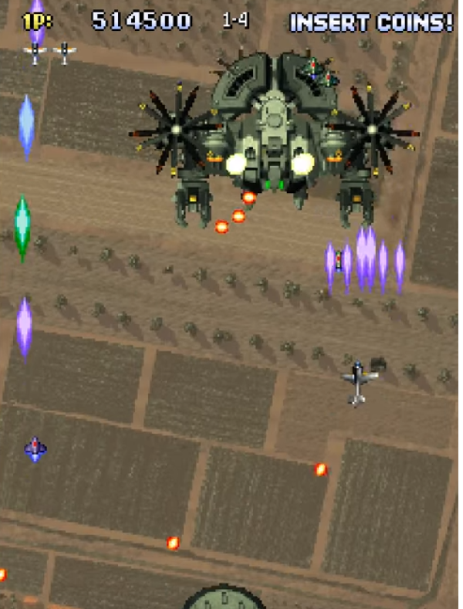
게임 흐름
-게임 시작 후 일정 시간 동안 일반 적과 전투를 벌인 후 등장하는 보스를 쓰러뜨리면 게임 클리어
일반 적과 전투
보스 전투

Slide 5
개발 일정
주차 | 내용 | 상세내용
1주차 | 이미지 등 자료 수집 | 캐릭터, 적, 사운드 등
2주차 | 캐릭터 동작 구현 | 8방향 움직임, 공격 구현
3주차 | 적 동작 구현1 | 일반 적 2종 구현
4주차 | 적 동작 구현2 | 보스 동작 구현
5주차 | 아이템 구현 | 공격력 증가, 체력 회복, 특수 공격 횟수 회복 아이템
6주차 | 맵 구현 | 시작화면 동작, 스테이지, 게임 클리어 및 게임 오버
7주차 | 게임 기능 구현 | 피격 시 체력 감소, 아이템 습득, 적 쓰러뜨림
8주차 | 추가 기능 구현 | 다양한 추가 기능
9주차 | 밸런스 조절 | 캐릭터 체력, 적 체력, 공격력, 아이템 수치 등 조절
10주차 | 마무리 | 최종 검토

